Slide 1
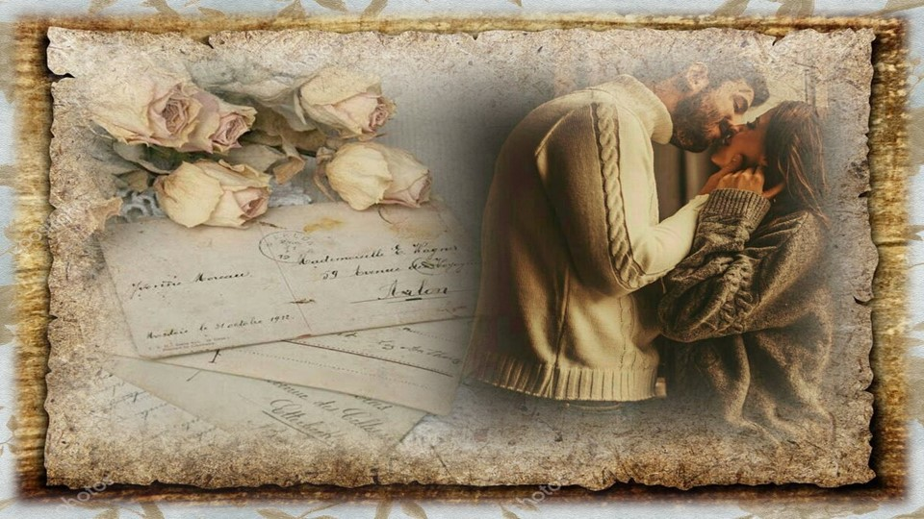


Slide 2


Slide 3
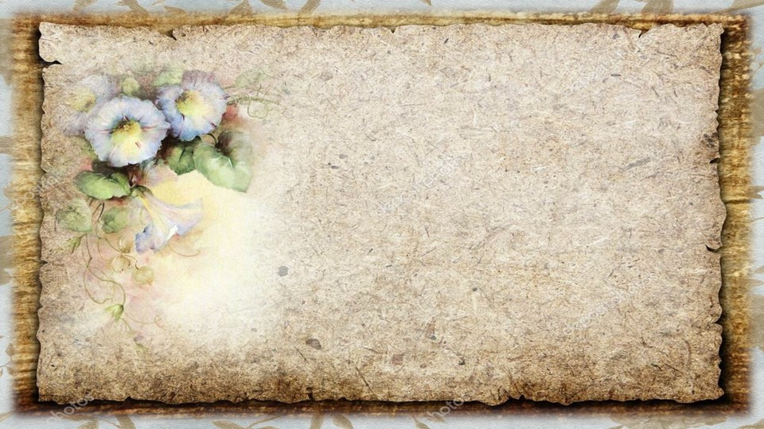
João de Deus de Nogueira Ramos,
nasceu em São Bartolomeu de Messines,
no dia 8 de Março de 1830 e faleceu em Lisboa,
a 11 de Janeiro de 1896.
Mais conhecido por João de Deus,
foi um eminente poeta lírico e pedagogo português,
considerado à época o primeiro do seu tempo,
e o proponente de um método de ensino da leitura,
assente numa Cartilha Maternal por ele escrita,
que teve grande aceitação popular, sendo ainda utilizado.
Encontra-se sepultado em Lisboa,
no Panteão Nacional da Igreja de Santa Engrácia.

Slide 4
Perdão
João de Deus

Slide 5

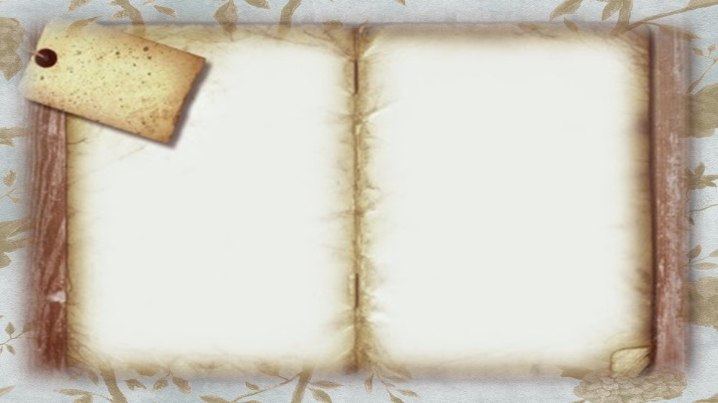
Seria o beijo
Que te pedi,
Dize, a razão
(outra não vejo)
Por que perdi
Tanta afeição?
Fiz mal, confesso;
Mas esse excesso,
Se o cometi,Foi por paixão,
Sim, por amor
De quem?... de ti!

Slide 6


Slide 7


Slide 8
Tu pensas, flor,
Que a mulher basta
Que seja casta,
Unicamente?
Não basta tal:
Cumpre ser boa,
Ser indulgente.
Fiz-te algum mal?
Pois bem: perdoa!

Slide 9
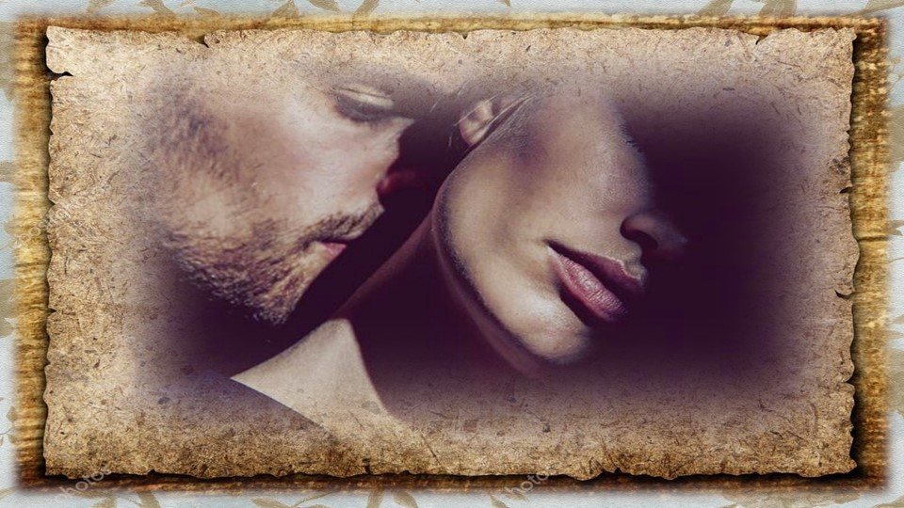

Slide 10


Slide 11
É tão suave Ao coração
Mesmo o perdão
De ofensa grave!
Se o alcançasse,
Se o conseguisse,
Quisera então
Beijar-te a mão,
Beijar-te a face...
Beijar? que disse!
(Que indiscrição...)
Perdão! perdão!

Slide 12


Slide 13


Slide 14

João de Deus
Cléo Menegatt

Slide 15
Imagens: Internet e Acervo Pessoal
Texto enviado pelo amigo: João Vieira-Portugal
Poema: João de Deus
Música:Can’t help Falling in Love- (The Piano Guys)
www.pinterest.com/cleonicemenegat/vídeos
Canal no Youtube:
Cleonice Menegatt Goelzer
Criação, Formatação e Edição:
Cléo Menegatt
cmenegatt2016@gmail.com

